Slide 1
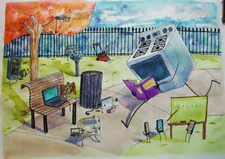
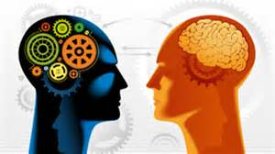

第五章：统计机器学习
桑克（R. Shank）
“一台计算机若不会学习，就不能说它具有智能。”

Slide 2
统计机器学习
机器学习简介
定义
应用
历史
统计机器学习
一般框架
回归及分类问题的最优函数
过所拟合及正则化
泛化能力分析（Generalization ability analysis）

Slide 3
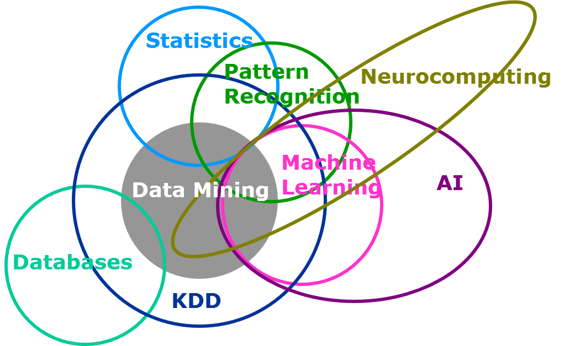
机器学习简介
桑克（R. Shank）“一台计算机若不会学习，就不能说它具有智能。”
Related to other fields
机器学习更强调面向算法，而统计学更偏重于面向模型。换而言之，机器学习强调算法的结果要好，所以机器学习很关注损失函数。而统计学要先扔出来一大堆模型假设，然后站在模型上面通过严格的数学推导做出结果。

Slide 4
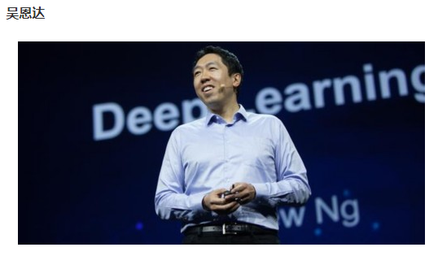
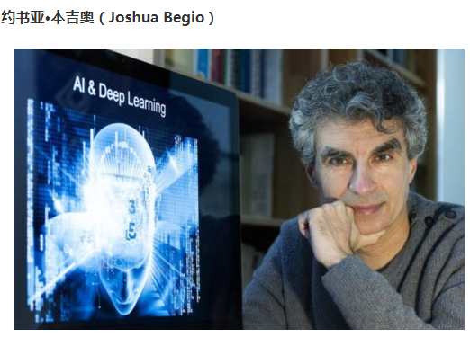
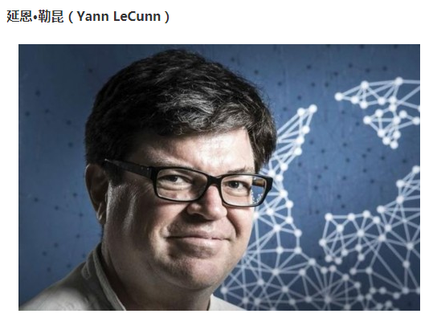
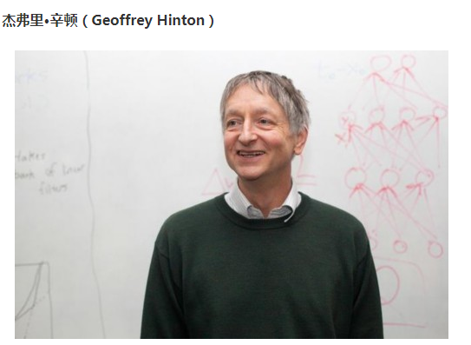
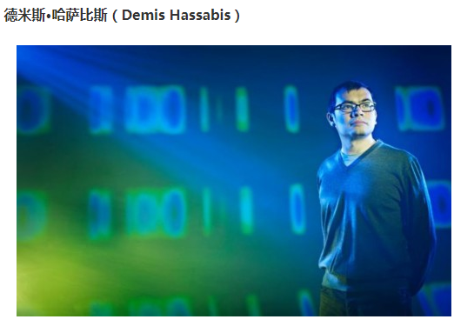
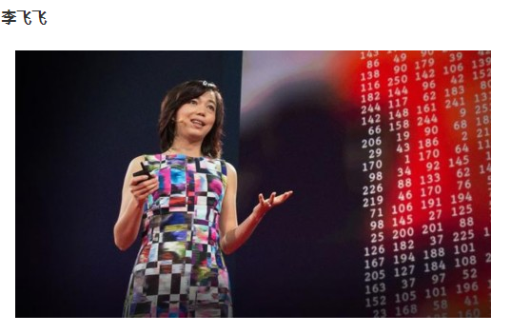
杰出的研究者

Slide 5
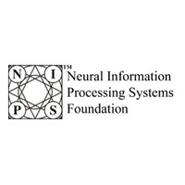
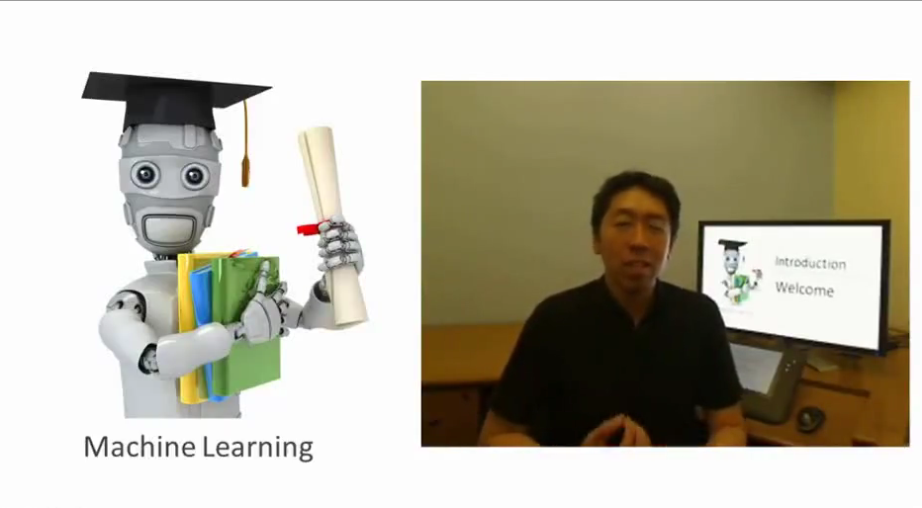

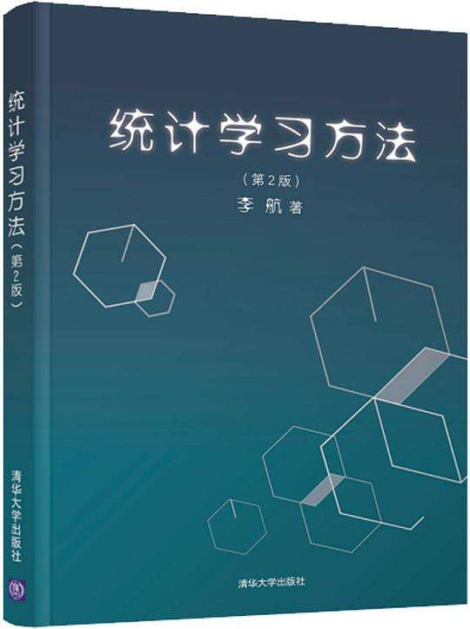
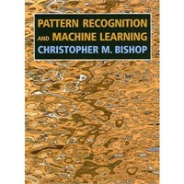
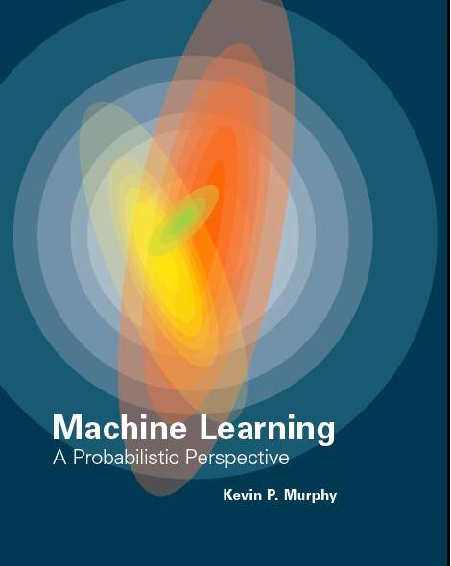
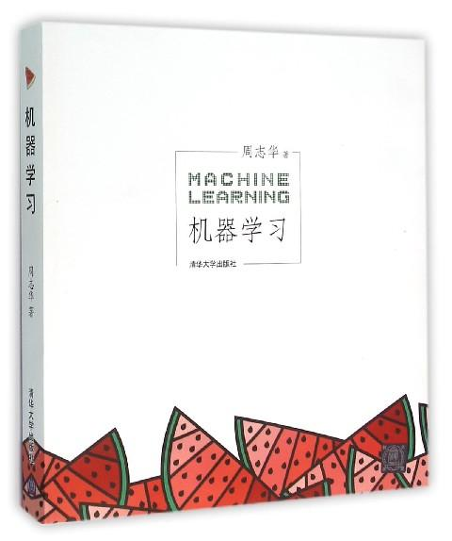
相关的课程、书籍及会议
Notes:
相关的资源课程

Slide 6
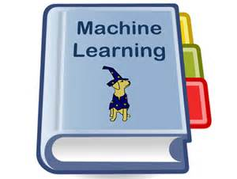
什么是机器学习?
Machine learning is a subfield of computer science that evolved from the study of pattern recognition and computational learning theory in artificial intelligence. Machine learning explores the study and construction of algorithms that can learn from and make predictions on data. Such algorithms operate by building a model from example inputs in order to make data-driven predictions or decisions, rather than following strictly static program instructions.
1959, Arthur Samuel: "Field of study that gives computers the ability to learn without being explicitly programmed”.
Tom M. Mitchell: "A computer program is said to learn from experience E with respect to some class of tasks T and performance measure P, if its performance at tasks in T, as measured by P, improves with experience E”. (PAC theory)

Slide 7

学习任务（task）举例
Improve on task, T, with respect to
performance metric, P, based on experience, E.
T: 垃圾邮件分类.
P: 被正确分类的邮件的百分比.
E: 收集的很多邮件，包含垃圾邮件和正常邮件
T: 手写字的识别
P: 被正确识别的字所占的百分比
E: 标注好的手写字
T: 下跳棋
P: 程序赢得比赛的概率
E: 玩很多盘跳棋游戏的经验
Notes:
西洋跳棋

Slide 8
A Learning Comic
经验（E）: 训练数据
模型（T）—需要学习的目标函数
学习算法: 怎么样从经验中推断出模型
评价（P）: 测试数据

Slide 9

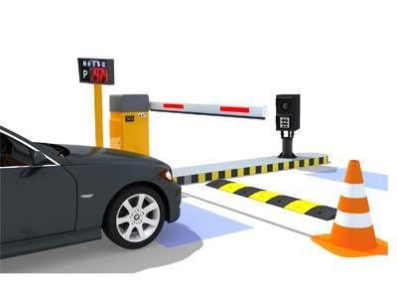
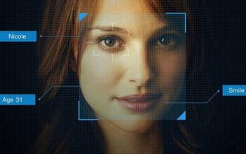
应用:计算机视觉

Slide 10
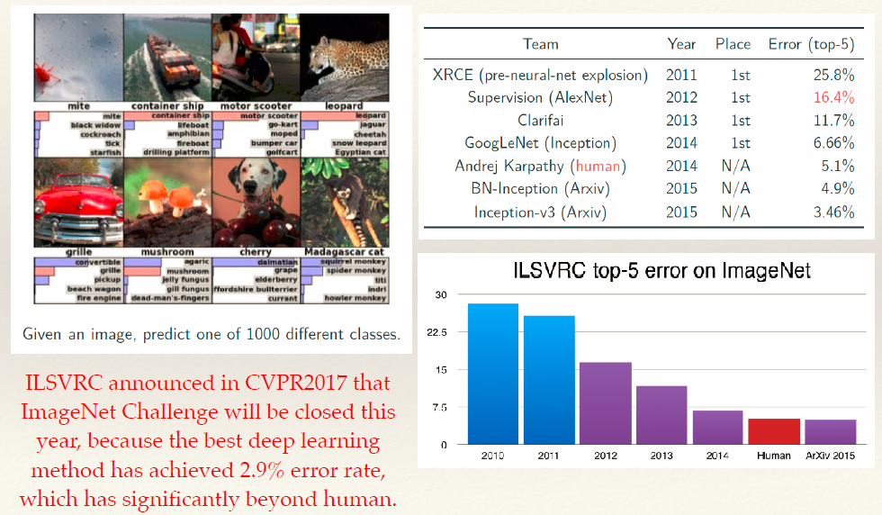
深度学习在计算机视觉的成功案例
Notes:
2017 年，2.251%

Slide 11
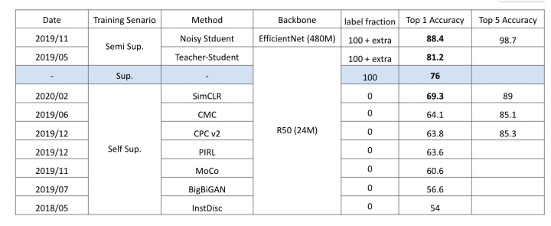
应用: 自监督学习
自监督学习算法的性能变得越来越好。

Slide 12
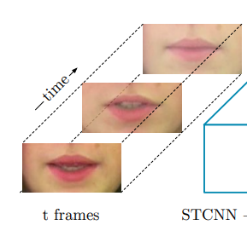
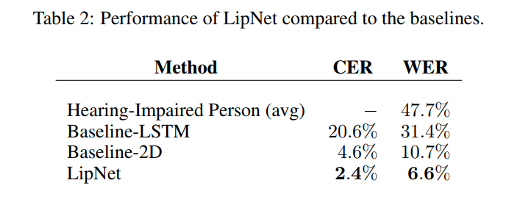
深度学习在计算机视觉的成功案例
LipNet
“Please”
LipNet greatly outperforms a human lipreading baseline, exhibiting 7.2× better performance, and 6.6% WER, 3× lower than the word-level state-of-the-art (Wand et al., 2016) in the GRID dataset

Slide 13



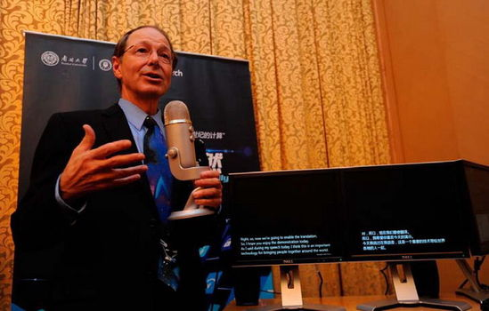
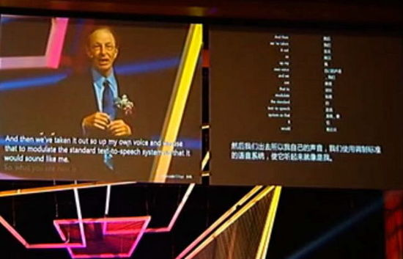
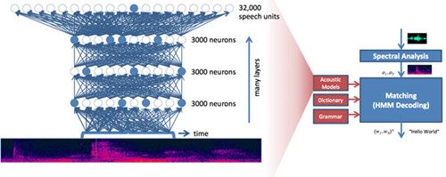
应用: 语音识别
小度机器人

Slide 14
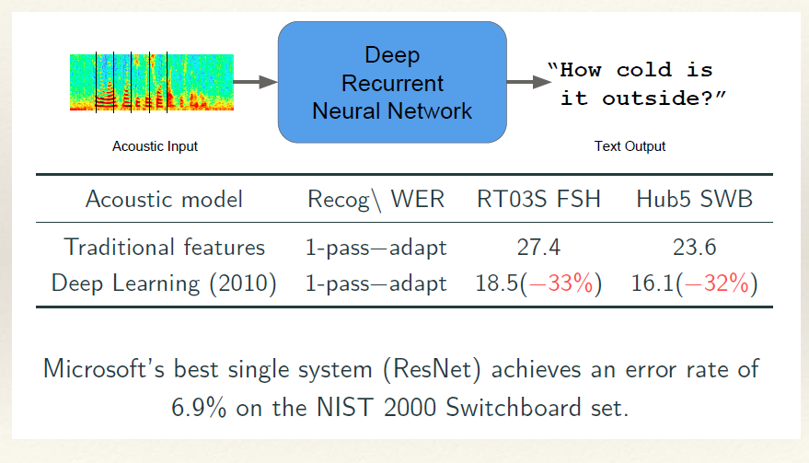
深度学习的成功案例：语音识别

Slide 15

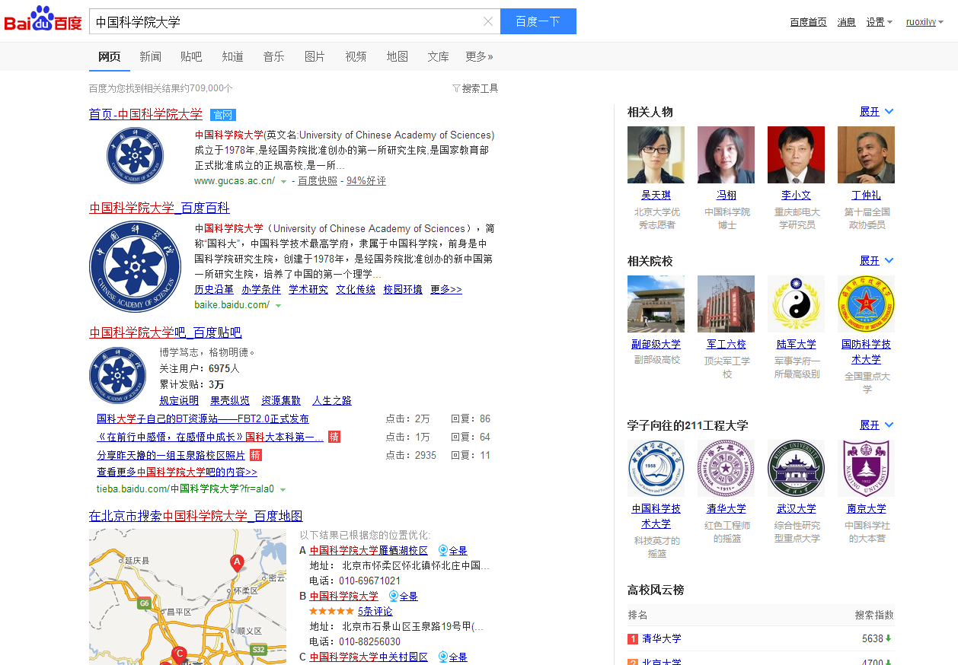



应用：网络搜索

Slide 16


应用：推荐系统

Slide 17
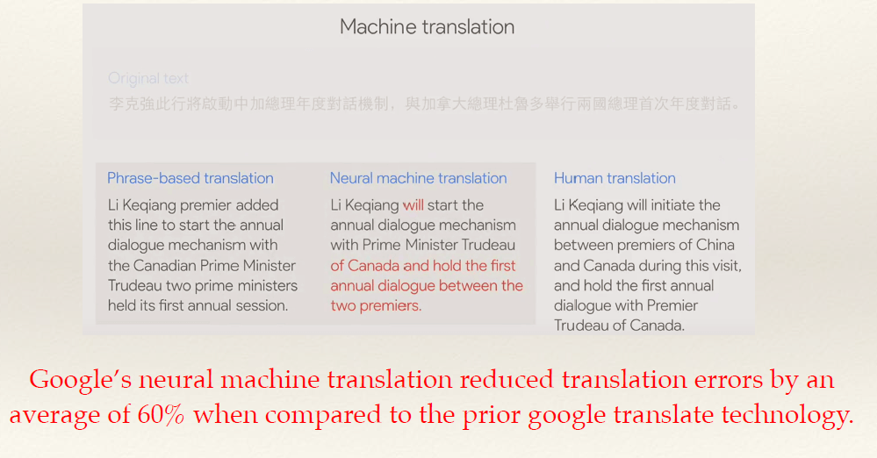
深度学习的成功案例：自然语言处理（NLP）

Slide 18
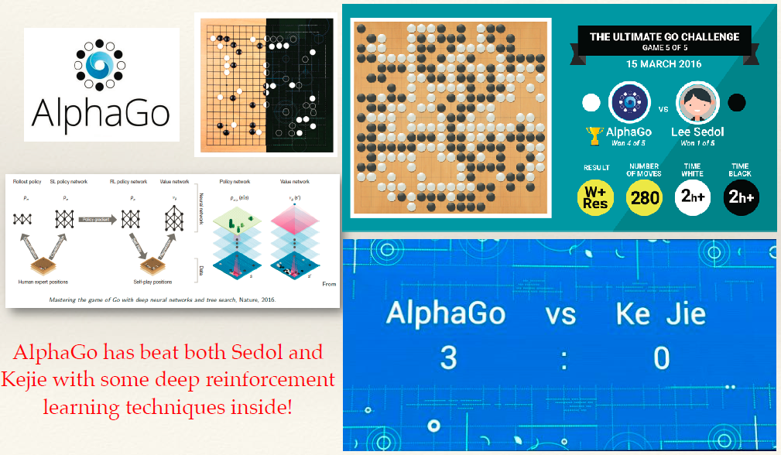
深度学习的成功案例：AlphaGo
《Nature》2016：Mastering the game of Go with deep neural networks and tree search
Notes:
李世石

Slide 19
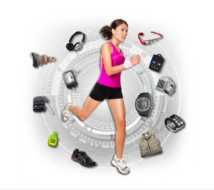
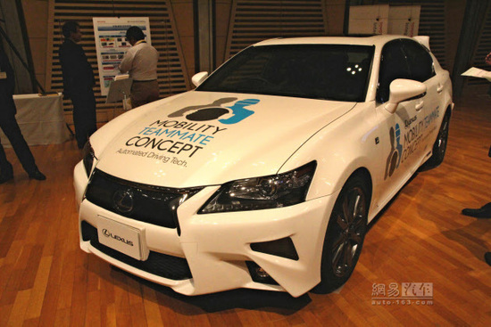
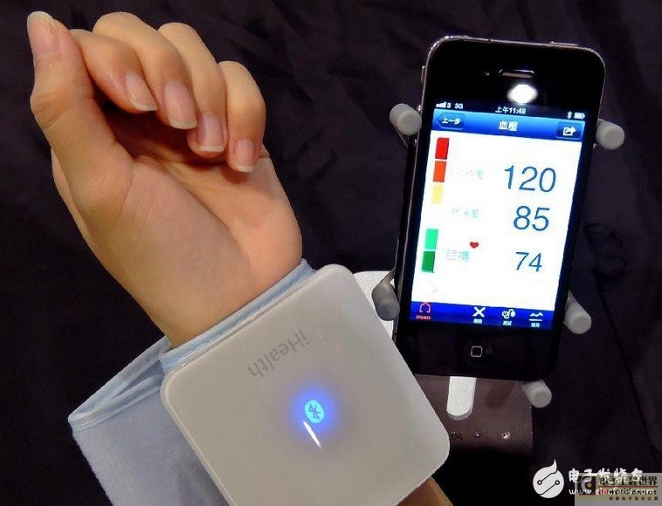

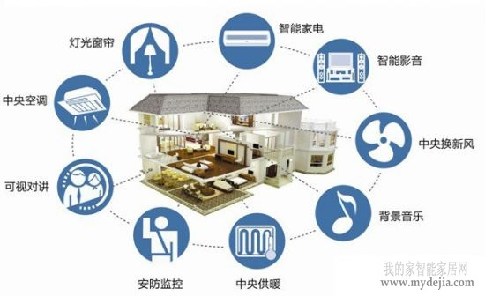
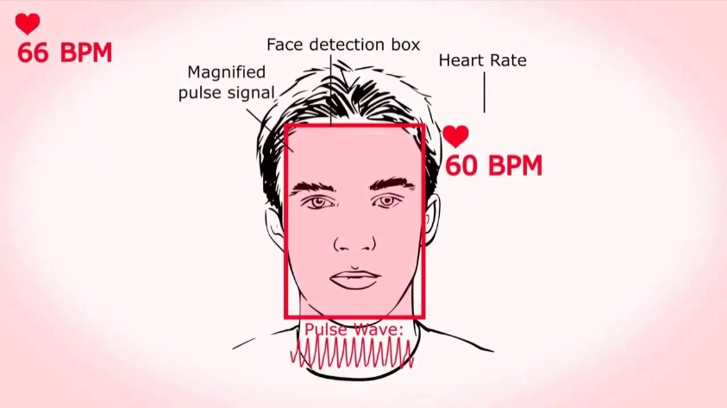
更多应用

Slide 20
什么时候需要用机器学习
人类的专业知识太昂贵了
(e.g. , intrusion detection)
人类的专业知识不存在
(e.g. , navigating on Mars)
人类不能解释专业技能
(e.g., speech recognition)
问题及相应的解决方案随时间变化 (e.g., network routing)
解决方案需要根据具体情况进行调整
(e.g., user biometrics for intelligent/adaptive user interface)

Slide 21
机器学习的特点
数据大量且廉价; 知识 昂贵、稀少
数据产生过程的细节是未知的，但是数据产生的过程不是完全随机的。
通过利用数据中的某些模式或规律从数据中学习模型：反推数据生成路径。
模型通常不是完整过程的精确复制品，而是一种良好且有用的近似。(George Box: “All models are wrong, but some are useful.”)
模型可以描述从数据中获取知识，或对预测将来具有预测性，或者两者兼而有之。
几乎所有的科学都与关注于用模型拟合数据：推理。

Slide 22
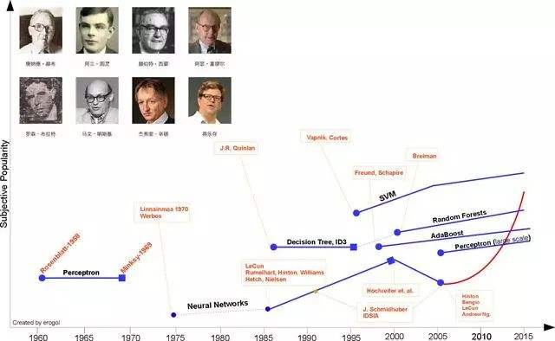
机器学习的历史

Slide 23
Categories of Machine Learning
有监督学习: 有标记数据，e.g. Fisher, 感知器算法, 线性差别分析
无监督学习: 无标注数据, 降维方法K-L
半监督学习: 无标注数据+有标注数据
多任务学习: 共享相关任务之间的表征
迁移学习: 训练数据与测试数据不是同分布的
增强学习: indirect labeled training data
主动学习:主动选择数据训练数据
自监督学习: 从无标注数据提取监督信号。

Slide 24
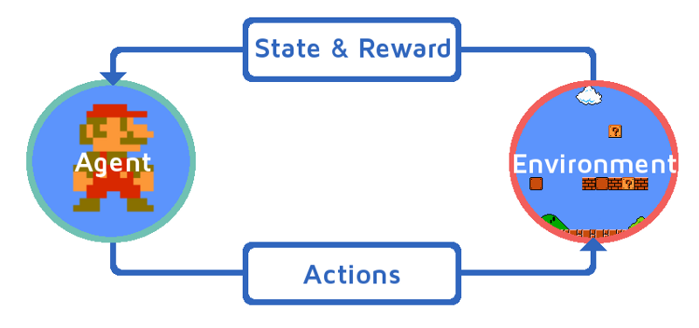
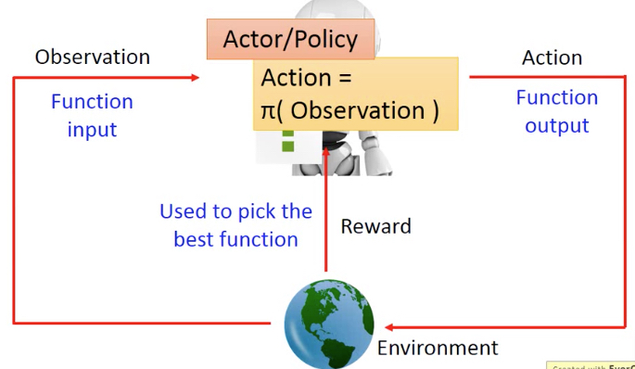
增强学习
强化学习是培养机器学习模型做出的一系列决策。
计算机采用反复试验（尝试-错误）来解决问题。为了让机器做程序员想要做的事，人工智能会因其执行的行动而得到奖励或处罚。
示例：游戏、机器人导航

Slide 25
主动学习
主动学习也称为查询学习或最佳实验设计（统计）。
在许多应用中，主动学习是有充分动机的，其中未标记的数据可能非常丰富，但标签很难获得、耗时或成本高昂。
关键的假设:
如果允许学习算法主动选择从中学习的数据（而不是被动地接收培训数据），则通过较少的训练数据可以实现更高的准确性。
主动学习器可能会查询未标记实例，选出要标注的有价值的未标注数据，让标注者去标记。

Slide 26
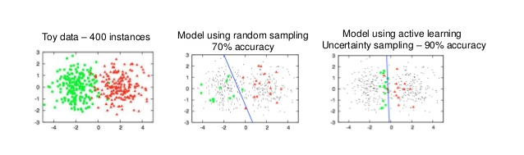
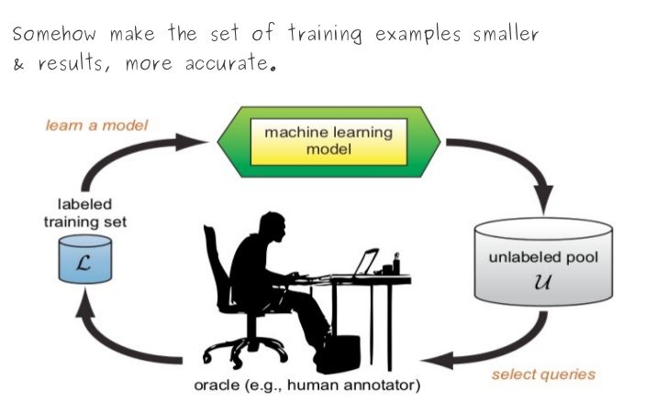
主动学习

Slide 27
自监督学习
预测是智能的本质。
预测学习与自监督学习:
Predict any part of the input from the past
Predict the future from the past
Predict the future from the recent past
Predict the past from the present
Predict the top from the bottom
Predict the occluded from the visible
Pretend there is a part of the input you don’t know and predict that
自监督学习是自主监督学习。它提取并使用自然可用的相关上下文和嵌入式元数据作为监督信号。

Slide 28

自监督学习
“I think self-supervised learning is the future. This is what’s going to allow to our AI systems, deep learning system to go to the next level, perhaps learn enough background knowledge about the world by observation, so that some sort of common sense may emerge.”
“The next revolution in AI will not be supervised, nor purely reinforced.”

Slide 29
统计机器学习
“计算机基于数据构建概率统计模型：并运用模型对数据进行预测和分析的一门科学。”

Slide 30
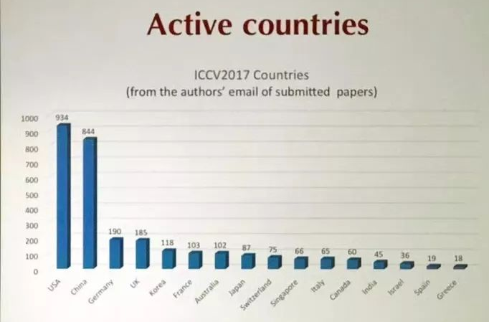
统计机器学习
Statistical modeling is a formalization of relationships between variables in the data in the form of mathematical equations.
统计机器学习：是基于数据构建概率统计模型并运用模型对数据进行预测分析的一门学科。

Slide 31
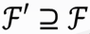
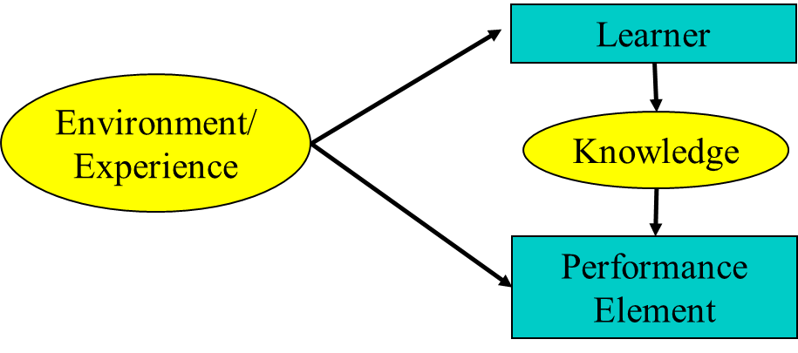
统计机器学习的框架
输入: N i.i.d 训练样本
目标函数 :
损失函数 :
期望风险:
回归: Y 是连续的
分类: Y 是类别
排序: Y 是序数

Slide 32
统计机器学习的框架
输入: N i.i.d 训练样本
目标函数:
损失函数:
期望风险:
线性回归: f 是线性的
广义线性: f 是非线性的
二手汽车的价格 y = f(x)+噪声 是车龄x的函数

Slide 33
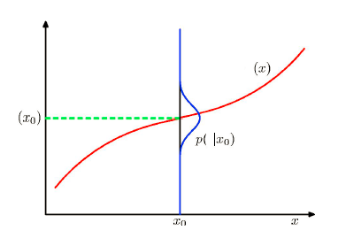
加归问题的最优函数
最小化期望损失
其中
关于f(x)求导并令其为0，可以得到上述问题的解
最小化均方误差（MSE）的回归函数是由有条件分布p(y|x)的均值给出。

Slide 34
分类问题
输入: N i.i.d 训练样本
目标函数 :
损失函数 :
期望风险（损失）:
Savings
例子:
对信用打分
利用收入及存款信息区分低风险及高风险客户
Income

Slide 35
分类问题的最优函数
最小期望风险：
解
最小化0-1损失的贝叶斯分类器同具有最大条件分布p(y|x)的类标签
二分类问题的判定:
多分类问题的判定:

Slide 36
经验风险最小化 与 结构风险最小化
期望风险最小化（Expected Risk Minimization）
经验风险最小化(Empirical Risk Minimization，ERM)
结构风险最小化(Structural Risk Minimization, SRM)
过拟合
正则项（Regularizer）/ 惩罚函数（Penalty function）

Slide 37
训练与测试
训练数据:
机器学习的目标
从训练数据中学习一个函数：
在未来的数据上取得好的结果：
期望风险最小化：
测试数据: 通常与训练数据是不同的
目标: 在测试数据上预测好!

Slide 38
过拟合与模型选择
过拟合- KNN分类
回归-过拟合
上面的分类界面是不是一个好的分器界面?

Slide 39
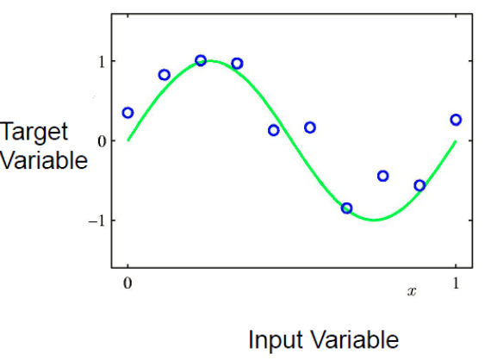
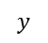
例子: 多项式拟合
观察实值输入变量 x
使用 x 预测目标变量 y 的值
由函数 产生合成数据
目标变量中加入随机噪声
X的N个观测值及相应的目标变量的值 ：.
数据产生:
N=10
从函数 中均匀采样，并加入小的高斯噪声。
目标：利用训练数据 来找到一个预测函数 f
$$y$$

Slide 40
多项式拟合
多项式函数
M是多项式的阶数
将 表示为向量
是关于x的非线性函数 ,是 的线性函数
怎么样选择M的值 ?

Slide 41
多项式拟合--ERM
通过选择 ， 使 尽可能的小
损失函数是关于 的二次函数 ：

Slide 42
多项式拟合--ERM
损失函数关于 的导数关于其元素是线性的
最小化经验损失问题有闭式解。
唯一解记为 ，则其对应的多项式为：

Slide 43
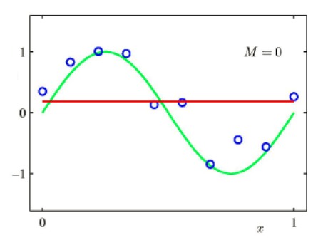
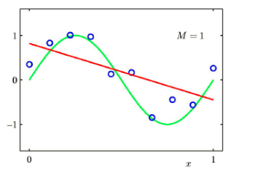
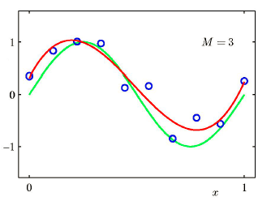
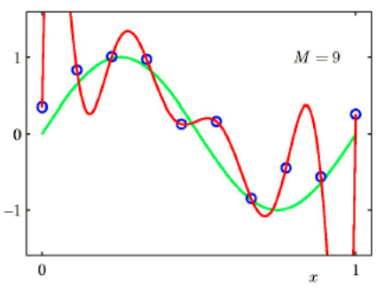
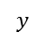



选择不同的M
Poor Representation of $sin⁡(2πx)$
模型选择
Red lines are the best fits
with M=0,1,3,9 and N=10
$$y$$
$$y$$
$$y$$
$$y$$
Best Representation of $sin⁡(2πx)$
overfitting

Slide 44
过拟合的结果
给包含100个点的测试数据
对于每一个M 的值 ，计算其在训练及测试数据上的误差：
使用均方根误差(Root Mean Square error, RMS)
除以N，使得不同大小的数据集上的误差可比。
均方根保证结果与y在同样的度量单位上。

Slide 45




怎么样在测试数据上预测得好？
两方面:
模型对训练数据拟合得好
需要复杂的模型
模型具有一定的能力来容忍测试数据的不同行为
需要稳定的模型 (less complex)
模型复杂度与 数据集的大小
N=15,100
对于一个给定复杂度的模型，过拟合问题会随着训练数据集的增加而减轻。
数据集越大，就能支持利用越复杂的模型来拟合数据。
数据量大小：不能少于模型自适应参数数目的5-10倍
$$y$$
$$y$$

Slide 46
正则项
在原来的经验损失函数中添加一个惩罚项，不鼓励复杂的模型
L2 范数/岭回归（ridge regression）
其中
决定了相比与误差项，正则项的相对重要程度
小的 对应大的复杂度
Can be minimized exactly in closed form, known as shrinkage in statistics, weight decay in neural networks

Slide 47
不同 M 下得到的 w*
随着M的增加，系数的大小增加
当M=9时，对目标变量中的噪声进行了很好地微调。

Slide 48

正则项的作用
M=9 时，使用正则误差函数
最优
无正则项
大正则项
大正则项
无正则项

Slide 49
正则项对于误差的影响
控制模型的复杂度，因此也控制着过拟合的程度
类似于M的选择
方法: 验证
训练数据集
对于不同的M 或 ，确定系数
验证集（Validation set）
优化模型复杂度(M 或 )
交叉验证（Cross validation）
Hold out, k-fold, leave-one-out

Slide 50
L1 和 L2 范数的效果
L2:使用L2范数直接拉向原点
Lasso:使用L1范数会拉向坐标轴，即尝试将某些坐标设置为0.
其它损失函数: Hinge loss, Huber loss, ElasticNet, Cross-entropy, Exponential loss, quadratic loss,…
Notes:
平方损失函数

Slide 51



泛化能力
偏差-方差分解
expected loss=bias²+variance+noise
频率学派关于模型复杂度的一种观点
用f_{D}(x)表示在数据集D上训练 的预测函数
用 f(x)表示最优的函数 ，如回归问题中， f(x) =E(y|x)
期望损失为
度量了模型的期望预测和真实结果的偏离程度
Bias^2
Variance
Noise
刻画了数据扰动所造成的影响
与f相互独立，刻画了问题的难易程度

Slide 52


偏差-方差分解（Bias-Variance Decomposition）
f(x)
更详细的推导可参考: https://zhuanlan.zhihu.com/p/141166318

Slide 53
例子：偏差-方差分解
产生数据
100 个独立独立数据集 ,i=1,…, 100, 每个数据集包含由 产生的N=25个数据点,。
模型:
利用24个高斯基函数进行线性回归 (M=25)
正则化的最小均方误差：

Slide 54



例子：偏差-方差分解
由正则化参数 控制的偏差和方差对模型复杂性的依赖性说明
$$y$$
$$y$$
$$y$$
低方差
简单模型
高偏差
高方差
复杂模型
低偏差
$$y$$
$$y$$
$$y$$

Slide 55


偏差-方差分解 与
较小的 值允许对噪声进行微调，从而导致较大的方差
大的 值将权重参数拉至零导致较大偏差

Slide 56
偏差-方差权衡
对模型复杂度问题的深刻理解 。
非常灵活的模型具有低偏差和高方差。
相对刚性的模型有大的偏差和低的方差。
具有最佳预测能力的模型是导致偏差和方差之间最佳平衡的模型。
偏差-方差分解的实际应用价值有限。
偏差和方差无法计算，因为它依赖于了解x和y的真实分布。
偏差-方差分解基于数据集集合的平均值，而实际上我们只有单个观测数据集。

Slide 57
问题
如何解释统计学习理论中的偏差-方差权衡?
如何将训练误差与泛化误差联系起来?
我们关心泛化误差，但我们将模型拟合到训练集。
目的是估计泛化误差和训练误差的差异。
与一类中可能的最佳预测规则相比，学习算法有多好?
是否存在某些条件，在这些条件下我们可以证明学习算法能够很好地工作?

Slide 58

统计学习理论
二分类问题 泛化分析
泛化误差:
训练误差:
ERM 选择使训练误差最小的假设
的泛化误差怎么样？训练误差与泛化误差之间存在什么关系？

Slide 59
泛化误差上界
定理
假定我们把假设空间 换为更大的假设空间 ，即 , 那么第一项减小，偏差降低。
当k增加时，第二项增大。方差增加。
假设空间为无限情形：VC维，增长函数，打散函数
假设空间为k个函数的集合，给定N和 对于任假设空间的任意一个函数f,都有

Slide 60



作业（选做）
过拟合例子:
多项式曲线拟合

